Slide 1



E
S
Y
S
H
R
K

Slide 2


PROGETTO DI TIROCINIO
Descrizione: Il progetto consiste nella realizzazione di un’unica rete VLAN costituita da: tre schede Arduino, una scheda Raspberry pi 3 b, uno switch ethernet e un calcolatore su cui far girare uno sniffer di pacchetti (ad es. un portatile). Le schede Arduino trasmetteranno dati ‘puliti’ (trasmissione di file tra una scheda e l’altra, trasmissione di pacchetti di ping) mentre la scheda Raspberry dovrà agire da disturbatore di canale generando rumore (trasmettendo dati ‘sporchi’ oppure trasmettendo molti pacchetti occupando il canale trasmissivo). L’obiettivo è di individuare la presenza di questo rumore utilizzando un software e di mostrare l’analisi su una dashboard.
Tirocinanti: Contaldi Alberto
Zouhri Anuar
Tutor aziendale: Ing. Biagio Garofalo
Tutor accademico: Prof. Giuseppe D’Aniello

Slide 3
OBIETTIVI PRINCIPALI
Monitorare una piccola rete VLAN e rilevare la presenza di potenziali attacchi dannosi alla rete. Tra i quali:
Attacchi consistenti nell’invio di enormi quantità di pacchetti di dati di dimensioni ridotte (ARP, ICMP, ...);
Rilevare e tenere traccia di messaggi non previsti su una specifica porta selezionata;
Rilevare notifiche da uno specifico indirizzo IP.
Memorizzare le informazioni più rilevanti per future operazioni di post-processing.

Slide 4
SCELTE PROGETTUALI
Si è deciso che un possibile attacco DoS è da considerarsi tale se in un determinato ciclo di scansione si rileva un numero di pacchetti superiore a una soglia fissata.
Il linguaggio di programmazione adottato per le schede Arduino è C++.
Il linguaggio di programmazione adottato per la realizzazione dell’interfaccia per l’analisi è python.
I dati non vengono salvati all’interno di un DB ma su dei file .csv

Slide 5
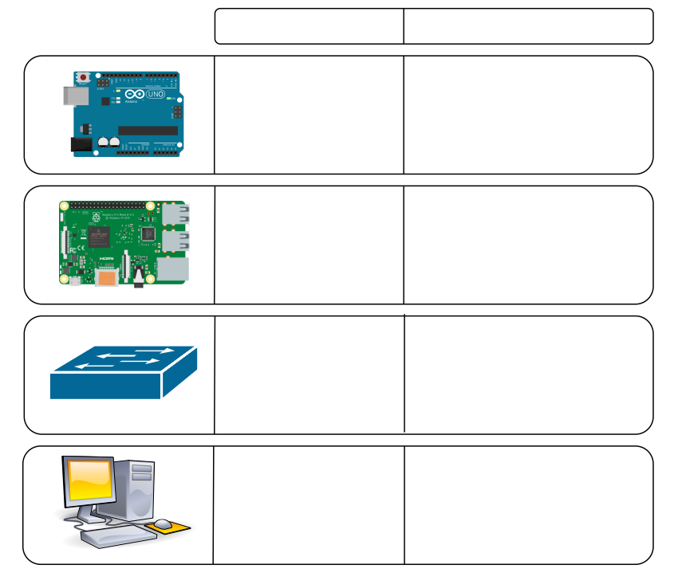
DESCRIZIONE
RUOLO
Scheda Arduino UNO R3 equipaggiata con modulo Shield Ethernet W5100
Tre diverse schede Arduino devono generare un traffico regolare sul canale.
Raspberry pi 3 b
Generare rumore sul canale
Trasmettendo grandi quantità di pacchetti sul canale trasmissivo.
Componenti principali
Switch di rete L2
Instradamento dei pacchetti. La porta 3 è configurata in modalità mirroring.
PC
Consente il monitoraggio della rete tramite un software
Realizzato ad hoc

Slide 6
STRUTTURA DELLA RETE

Slide 7
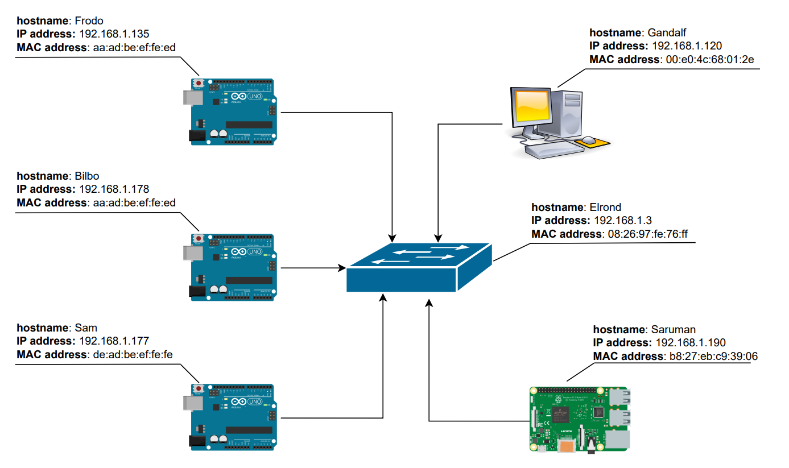
ORGANIZZAZIONE DELLA RETE
de

Slide 8
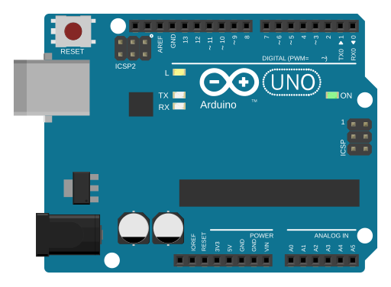


COMPORTAMENTO DEGLI HOST: ARDUINO
hostname: Bilbo
La scheda ‘Bilbo’ trasmette, ogni secondo, un pacchetto UDP al PC. Il pacchetto è lungo 13 bytes.
hostname: Gandalf

Slide 9

COMPORTAMENTO DEGLI HOST: ARDUINO
hostname: Sam
La scheda ‘Frodo’ trasmette, ogni tre secondi, un pacchetto UDP alla scheda ‘Sam’.
hostname: Frodo
Se la scheda ‘Sam’ non risponde entro 5 secondi, la scheda ‘Frodo’ notifica il PC.
hostname: Gandalf

Slide 10
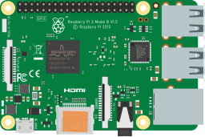
COMPORTAMENTO DEGLI HOST: RASP
hostname: Saruman
Nella scheda ‘Saruman’ sono stati inseriti dei programmi volti allo scopo di generare rumore sul canale trasmissivo.

Slide 11
COMPORTAMENTO DEGLI HOST: RASP
In particolare:
Un programma che genera approssimativamente 2000 pacchetti ARP (in broadcast) al secondo, ognuno con una dimensione di 60 byte e tutti con stesso indirizzo MAC sorgente (fittizio).
Un programma che genera molti meno pacchetti ARP (in broadcast) al secondo, ma ognuno con un indirizzo MAC sorgente diverso (sempre fittizi).
Un programma che genera approssimativamente 2000 pacchetti ICMP (in broadcast) al secondo, ognuno con una dimensione di 60 byte e tutti con stesso indirizzo IP e MAC sorgente (fittizi).
Un programma che manda un segnale di ping broadcast su una porta specifica (in questo caso porta 60.000)

Slide 12
COMPORTAMENTO DEGLI HOST: PC
Criticità: Il numero di pacchetti scansionati potrebbe essere molto numeroso ed è importante non perdere alcun’informazione.
Soluzione:

Slide 13
PRESENTAZIONE DEI DATI

Slide 14
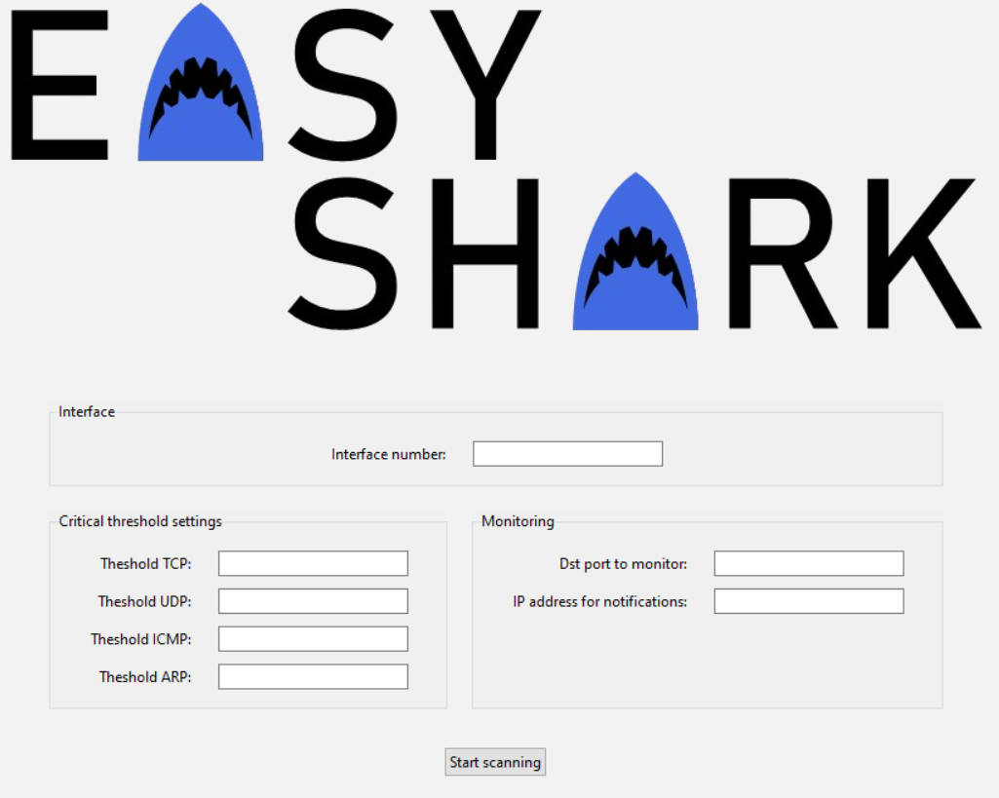
ELEMENTI DELLA GUI
Nella schermata iniziale è possibile:
scegliere l’interfaccia di rete da monitorare;
impostare delle soglie critiche in modo tale da monitorare fenomeni di ‘flooding’ per determinati protocolli.
Impostare quale porta dst monitorare e su quale indirizzo IP è previsto l’arrivo di messaggi di allarme.
L’interfacci di rete è il numerino ottenuto eseguendo da terminale il comando tshark –D.

Slide 15
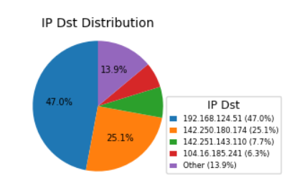
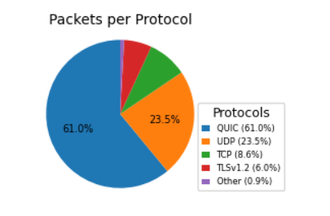
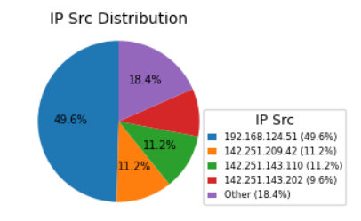

ELEMENTI DELLA GUI
Dei grafici a torta mostrano, nell’arco di tempo degli ultimi 10 s, le seguenti informazioni:
i 4 protocolli più frequentemente utilizzati;
i 4 IP Dst che hanno ricevuto più pacchetti;
i 4 IP Src che hanno inviato più pacchetti.
Un menu a tendina consente di scegliere quale grafico visualizzare

Slide 16
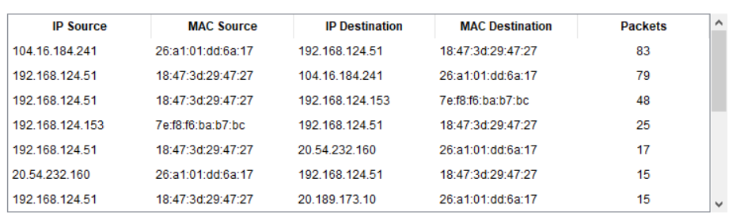
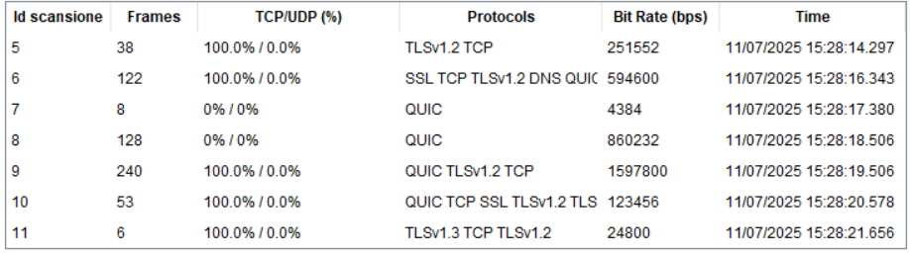
ELEMENTI DELLA GUI
Due tabelle memorizzano tutte le informazioni dall’inizio del monitoraggio.
La prima tabella memorizza il numero di pacchetti che un certo dispositivo di rete ha inviato ad un altro.
La seconda tabella, secondo per secondo, memorizza il numero di pacchetti inviati, i protocolli scambiati e il bit rate.

Slide 17
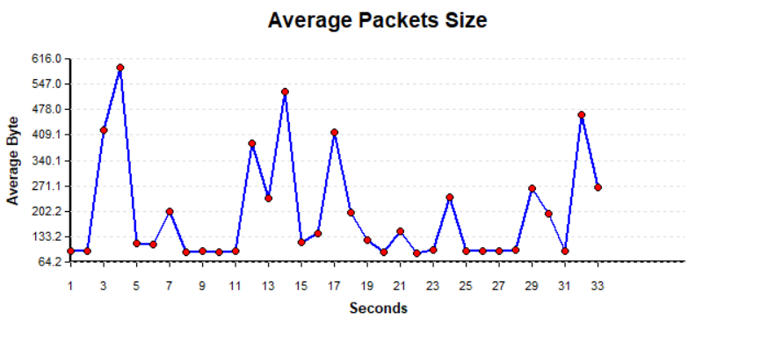
ELEMENTI DELLA GUI
Un grafico cartesiano variabile nel tempo, mostra secondo per secondo, la dimensione media dei pacchetti scambiati proprio in quel secondo.
È possibile sostituire questo grafico.

Slide 18
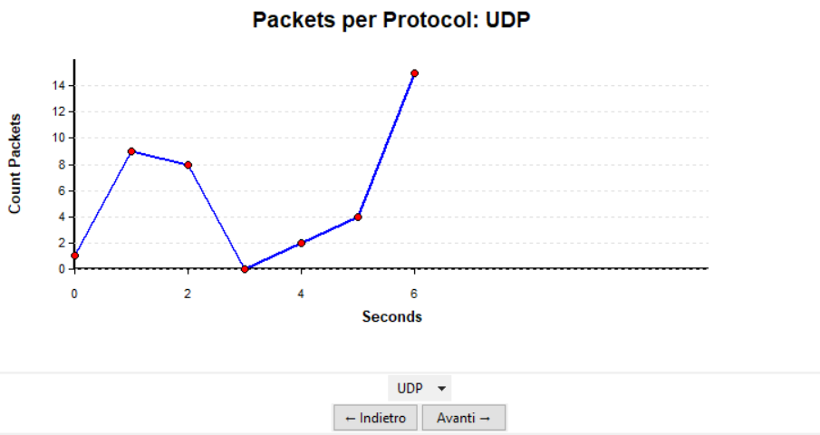
ELEMENTI DELLA GUI
Il grafico cartesiano qui presentato permette di visualizzare, secondo per secondo, il numero di pacchetti trasmessi di un certo protocollo.
È possibile navigare sulla linea del tempo e visualizzare istante per istante il numero di pacchetti.

Slide 19
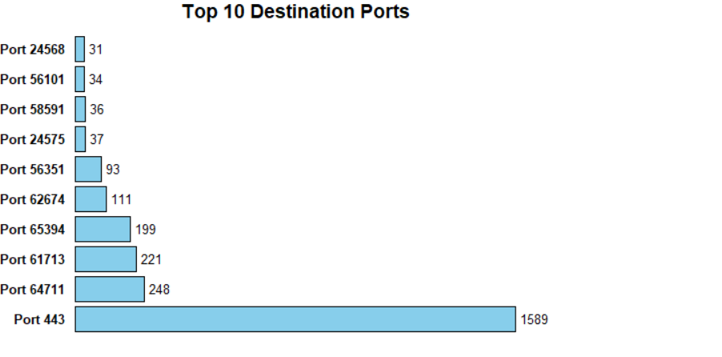
ELEMENTI DELLA GUI
Un istogramma che mostra le 10 porte destinazione più frequenti e il numero di pacchetti che avevano proprio quella porta.

Slide 20
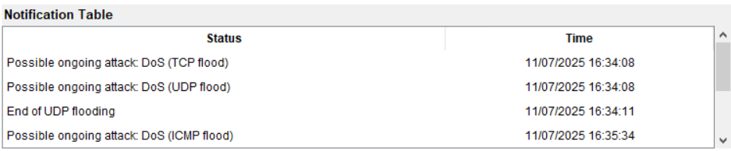
ELEMENTI DELLA GUI
Questa tabella notifica l’utente di possibili attacchi DoS o di anomali rilevate sulla rete. Le notifiche ricevute vengono inserite all’interno di un file di log in formato .csv. Viene salvato l’inizio e la fine dell’anomalia rilevata.

Slide 21
RACCOLTA DATI PER ANALISI POST-PROCESSING

Slide 22

RACCOLTA DATI
Successivamente può decidere di esportare i dati. Ciò che otterrà sono:
Un file .pdf contenente una prima analisi dei dati tramite i classici strumenti della statistica descrittiva (indici statistici, boxplot, istogrammi);
Dei file .csv contenenti i dati raccolti nelle tabelle di sopra;
L’utente può inoltre scegliere la cartella destinazione.
L’utente può decidere quando interrompere il monitoraggio della rete.
Nota: chiudere il programma senza aver esportato comporta la perdita di gran parte delle informazioni.

Slide 23
CONCLUSIONI

Slide 24
VANTAGGI DI EASY SHARK
Si può adoperare il programma per monitorare altre reti oltre a una semplice rete VLAN (es. Wi-Fi).
A differenza del solo uso di Wireshark, l’interfaccia permette di avere una visione più ampia di ciò che sta accadendo nella rete monitorata. Inoltre la visualizzazione dei dati è di più semplice ed è possibile esportare alcuni dati in formato .csv.
Il software fornisce una prima analisi dei dati mediante alcuni elementi di statistica descrittiva
Il programma può essere impiegato a livello didattico.

